Slide 1
CHAPTER 05 기본 행렬 연산 (Operations on Arrays) 함수
PART 01 영상 처리 개요 및 OpenCV 소개

Slide 2
목차
5.1 기본 배열(Array) 처리 함수
5.2 채널 처리 함수
5.3 산술 연산 함수
5.4 절댓값, 최댓값, 최솟값 관련 함수
5.5 통계 관련 함수
5.6 행렬 연산 함수

Slide 3
5.1 기본 배열(Array) 처리 함수

Slide 4
5.1 기본 배열(Array) 처리 함수
컬러 영상
파란색(B), 녹색(G), 빨간색(R)의 각기 독립적인 2차원 정보
2차원 정보 3개를 갖는 컬러 영상을 표현 → 3차원 배열 사용
OpenCV
Mat 클래스 지원
채널 개념 도입
파란색, 녹색, 빨간색의 독립적인 2차원
→ Blue 채널 Green 채널, Red 채널로 처리

Slide 5
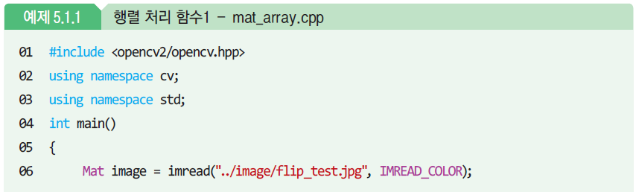
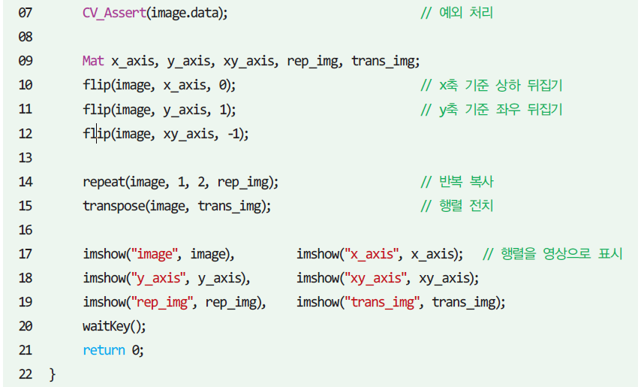
5.1 기본 배열(Array) 처리 함수
컬러 읽기 모드
가로 방향 2번 반복 복사

Slide 6
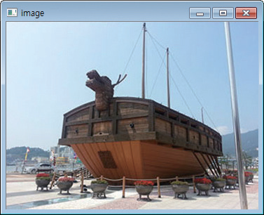
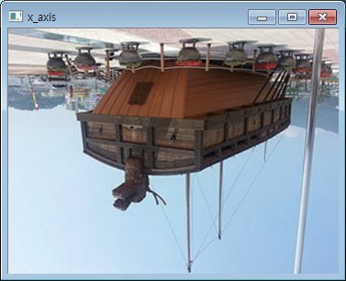
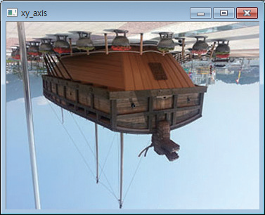
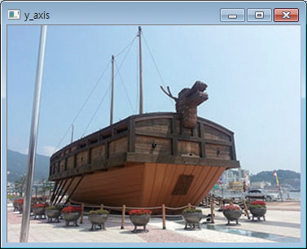
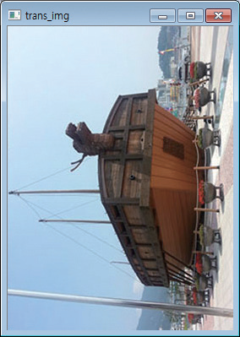
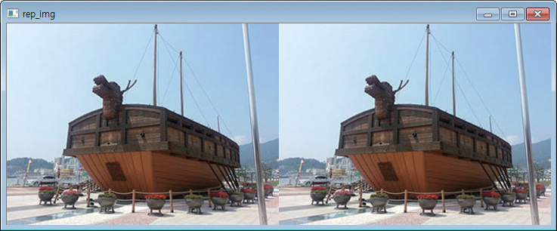
5.1 기본 배열(Array) 처리 함수
실행결과

Slide 7
5.2 채널 처리 함수

Slide 8
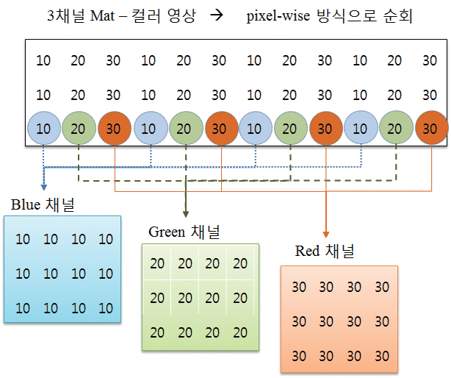
5.2 채널 처리 함수
3채널 행렬(컬러)의 원소 저장 방식

Slide 9
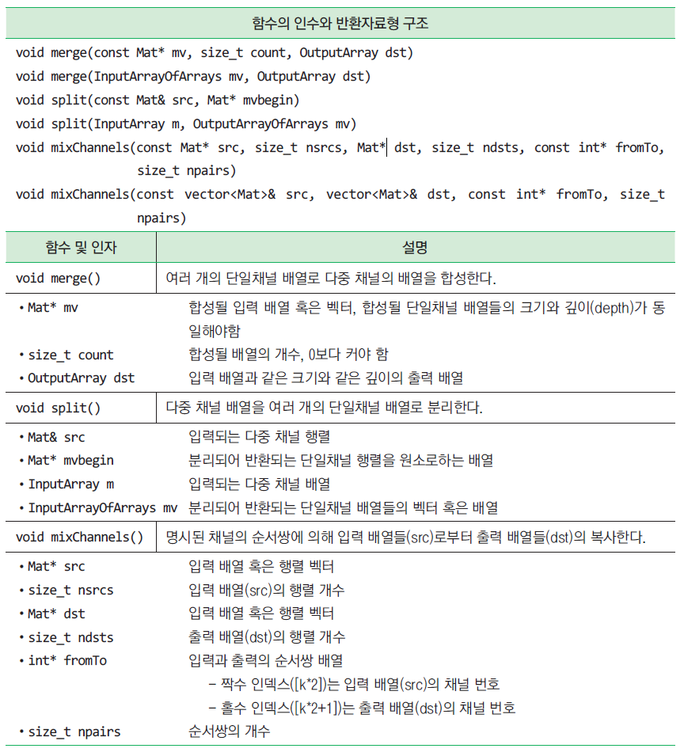
5.2 채널 처리 함수

Slide 10
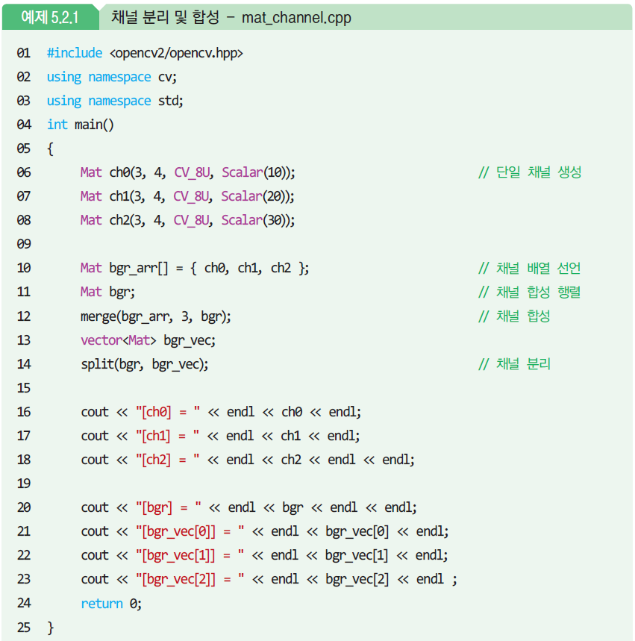
5.2 채널 처리 함수
1채널 uchar 행렬 선언 및 초기화
단일채널 3개를 원소로 갖는 배열
입력이 배열일 경우 합성할 행렬 개수 입력
3채널 행렬을 3개 단일 행렬을 갖는 벡터로 분리

Slide 11
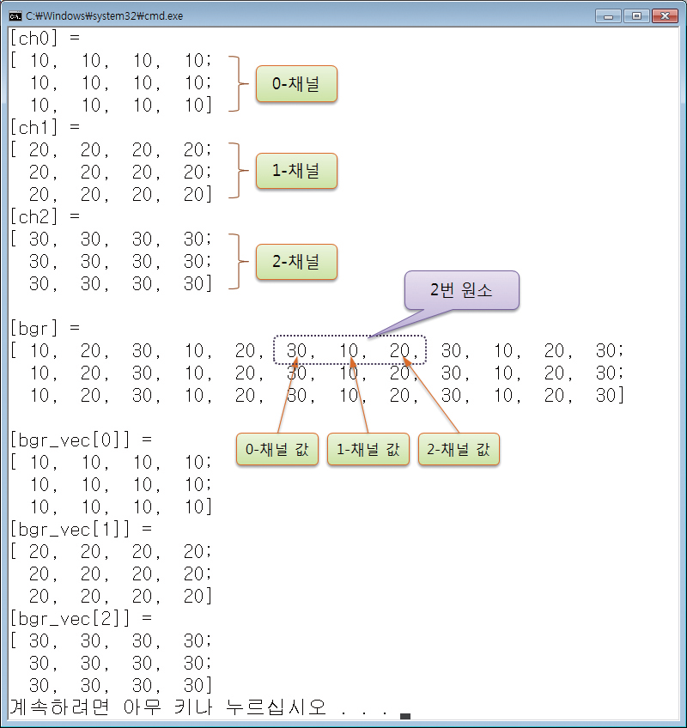
5.2 채널 처리 함수
실행결과

Slide 12
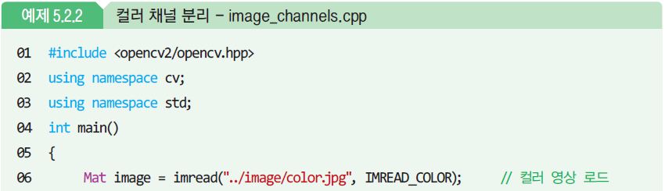
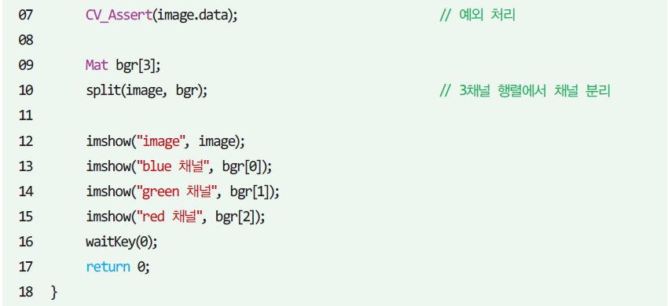
5.2 채널 처리 함수
컬러 영상 파일에서 채널 분리하기
컬러 영상 읽기
3채널 행렬을 3개 원소를 갖는 행렬 배열로 분리

Slide 13
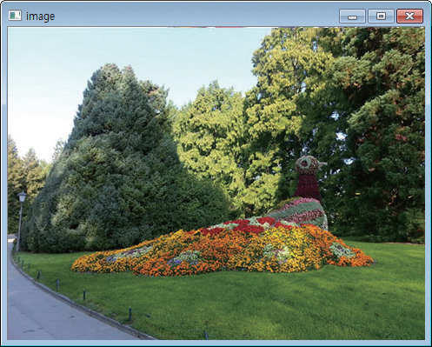
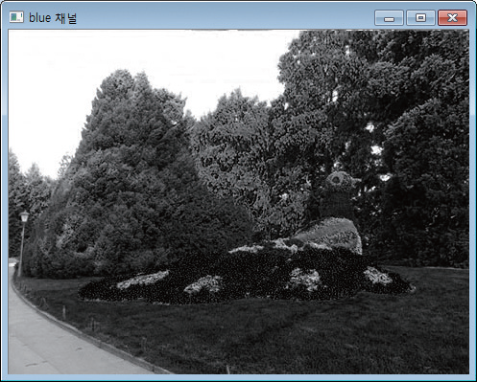
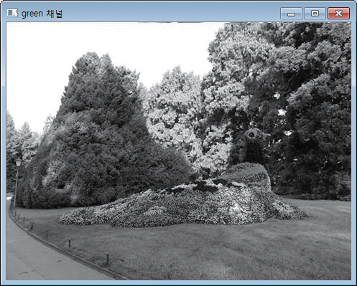
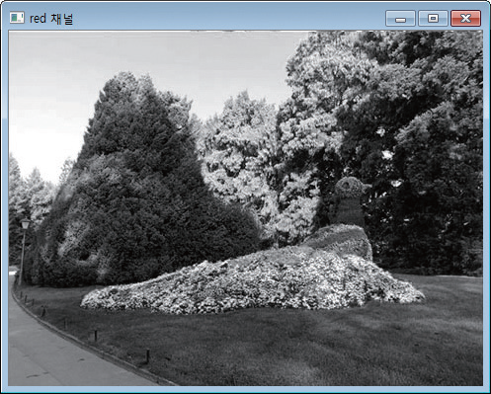
5.2 채널 처리 함수
하늘색 부분이 밝음
실행결과
나뭇임(녹색) 부분이 밝음
꿏(빨간색) 부분이 밝음

Slide 14
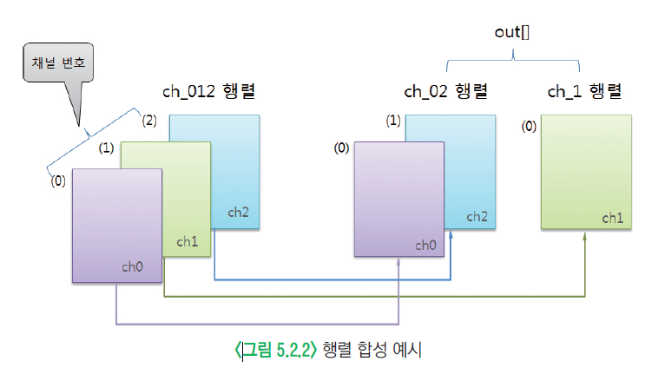
5.2 채널 처리 함수
채널 분리 및 합성
cv::mixChannels() 함수 사용

Slide 15
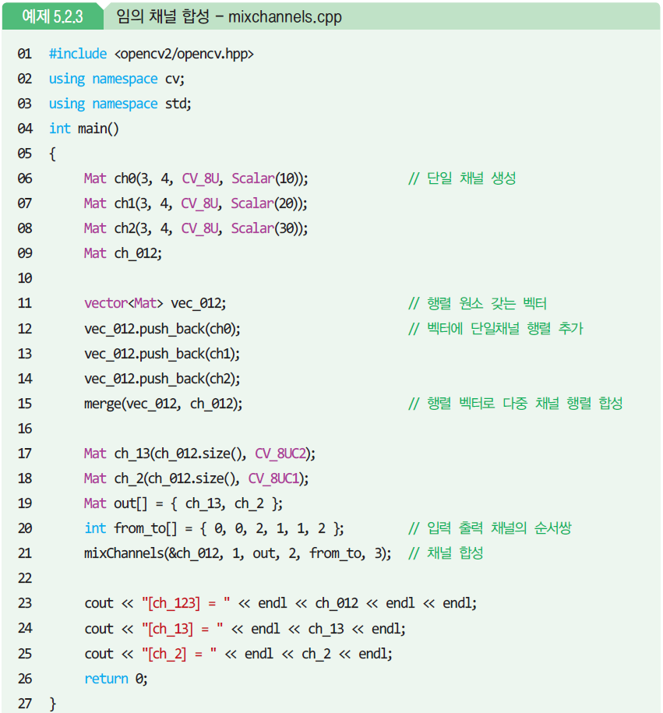
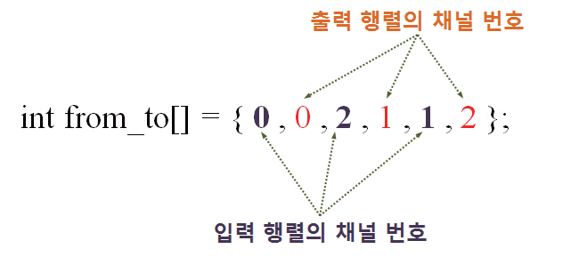
5.2 채널 처리 함수
벡터에 행렬 추가
입/출력 행렬의 순서쌍

Slide 16
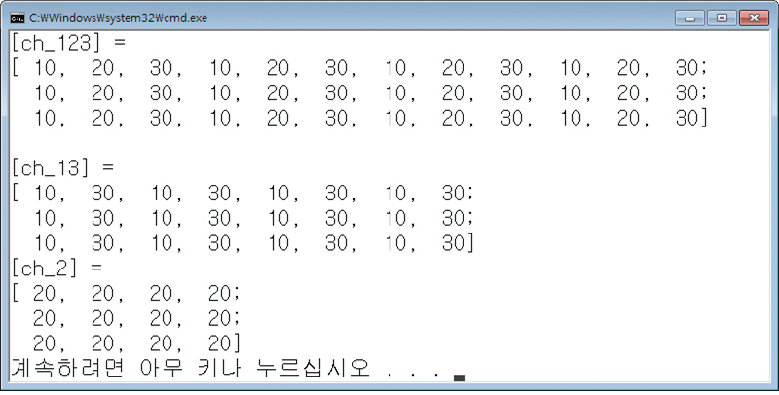
5.2 채널 처리 함수
실행결과

Slide 17
5.3 산술 연산 함수
5.3.1 사칙 연산
5.3.2 지수 로그 루트 관련 함수
5.3.3 논리(비트) 연산 함수

Slide 18
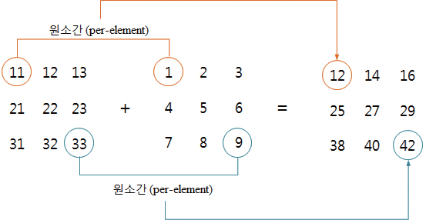
5.3 산술 연산 함수
원소간(per-element) 연산 수행 방식

Slide 19
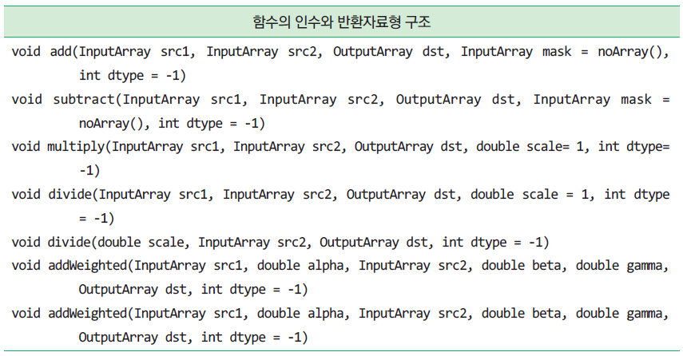
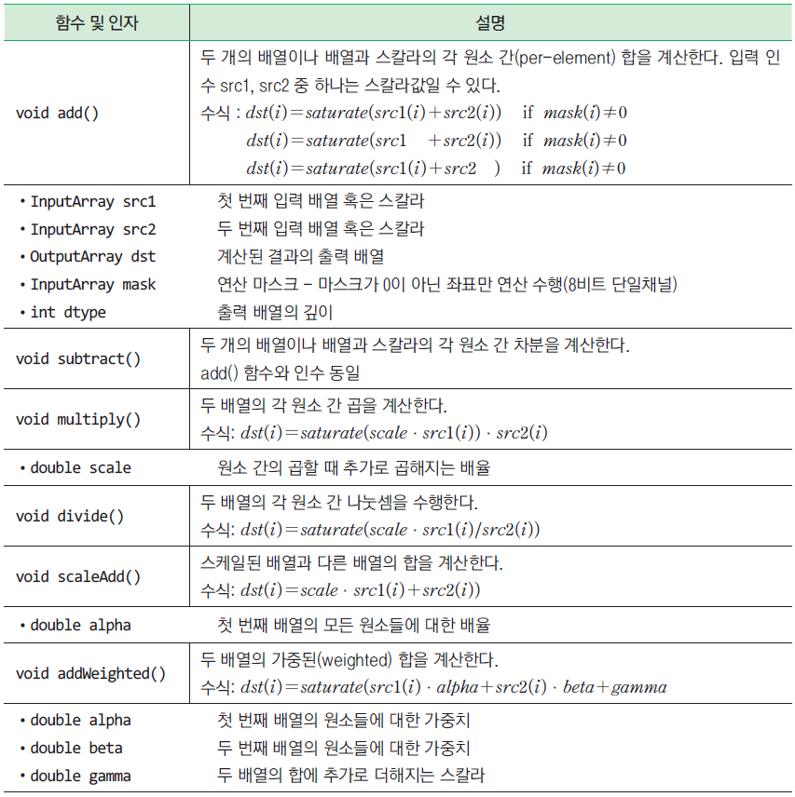
5.3.1 사칙 연산

Slide 20
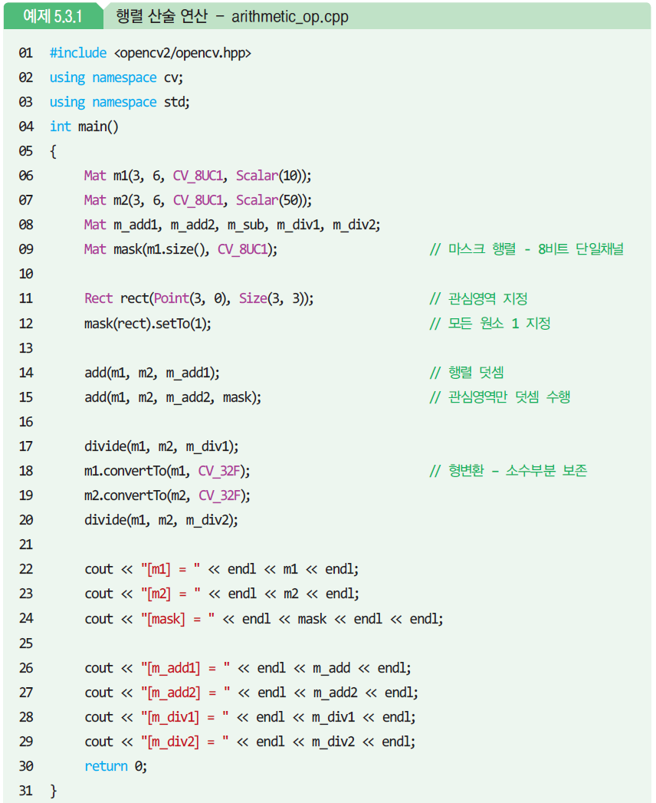
5.3.1 사칙 연산
3행, 6열 1채널
uchar 행렬 선언 및 초기화
rect 사각형 영역만큼 mask 행렬에서 참조하여 원소값을 1로 지정
mask 1인 영역만 덧셈 수행

Slide 21
5.3.1 사칙 연산
나눗셈시 행렬 자료형 변환을 통해 소수점 보존

Slide 22
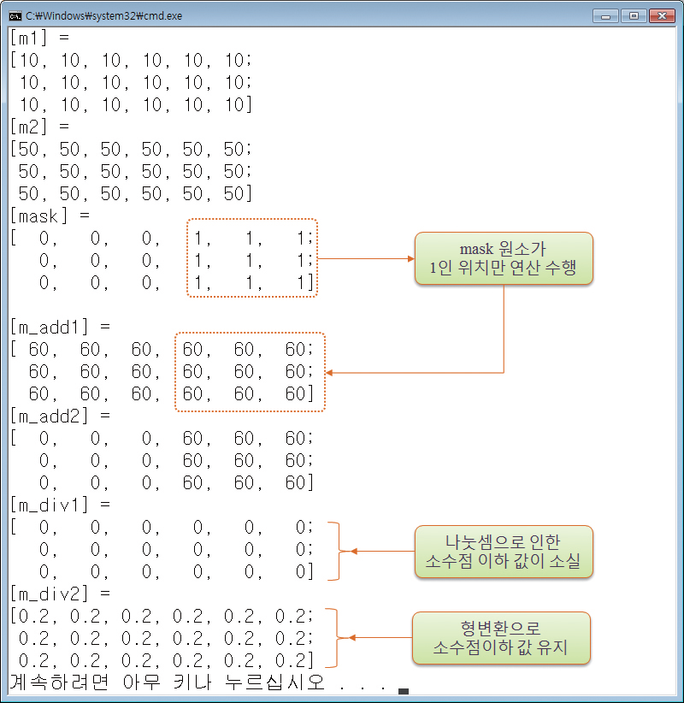
5.3.1 사칙 연산
실행결과

Slide 23
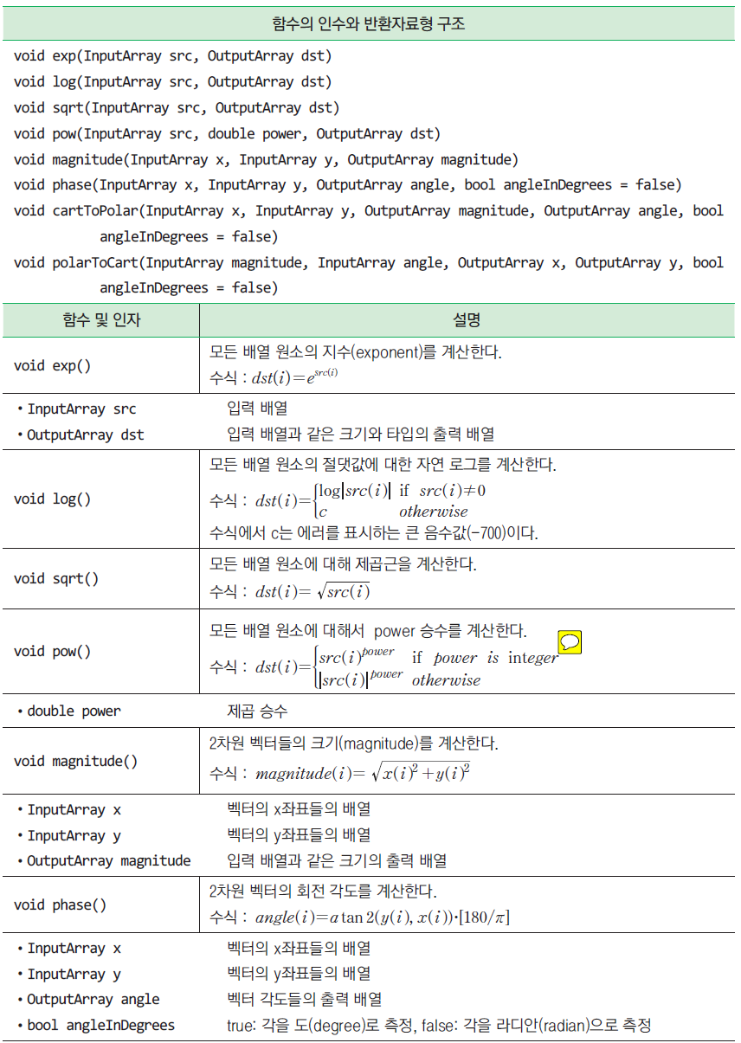
5.3.2 지수 로그 루트 관련 함수

Slide 24
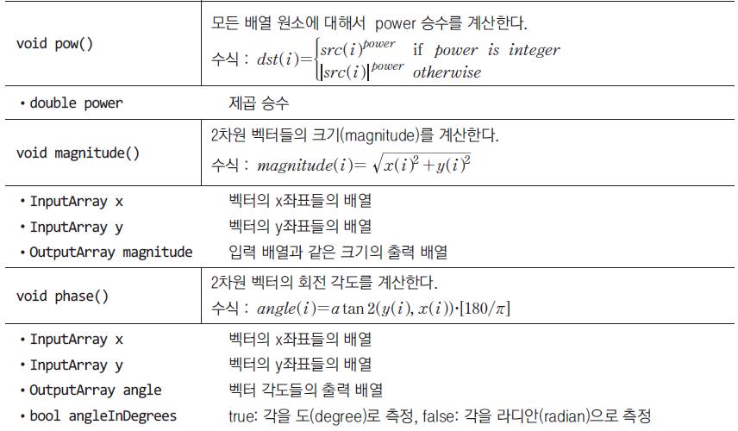
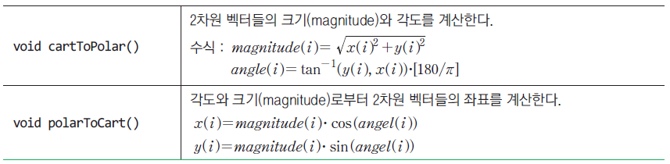
5.3.2 지수 로그 루트 관련 함수

Slide 25
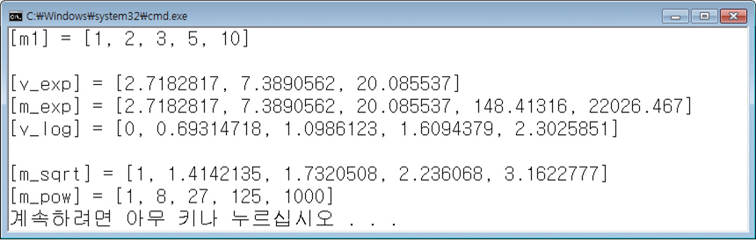
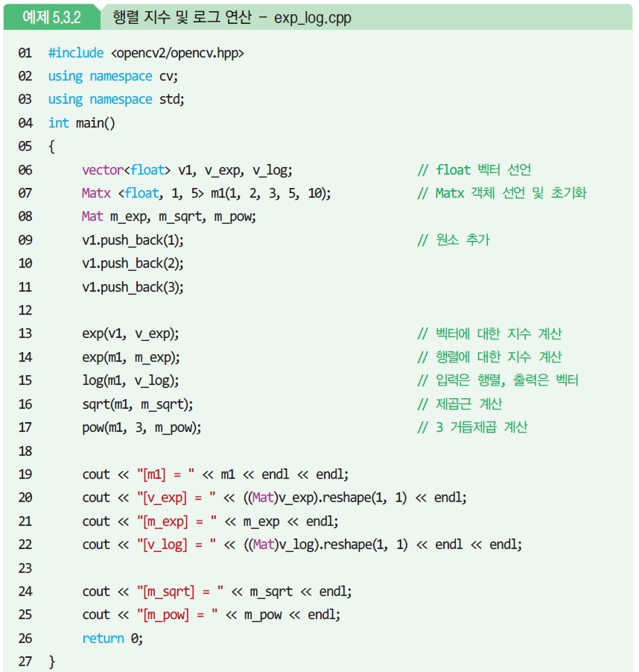
5.3.2 지수 로그 루트 관련 함수
간편 초기화를 위해 Matx 객체 선언
벡터에 원소 추가
벡터를 행렬 변환 후
1채널 1행 데이터 만듦

Slide 26
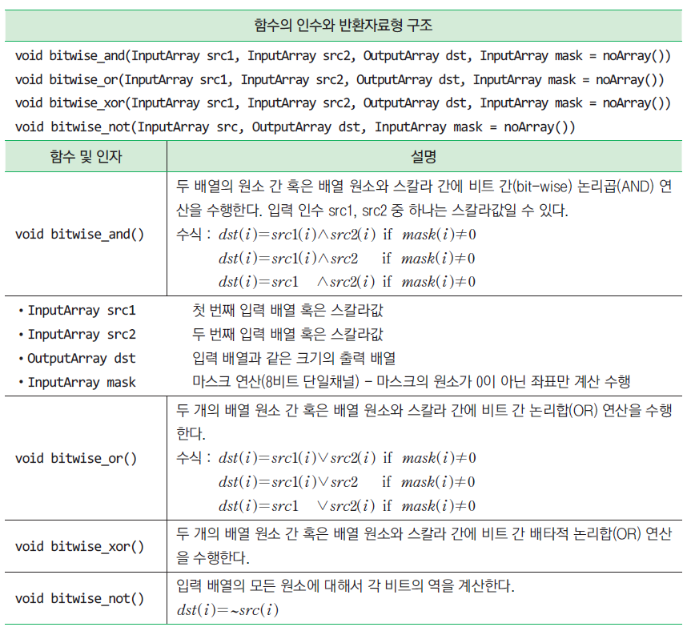
5.3.3 논리(비트) 연산 함수

Slide 27
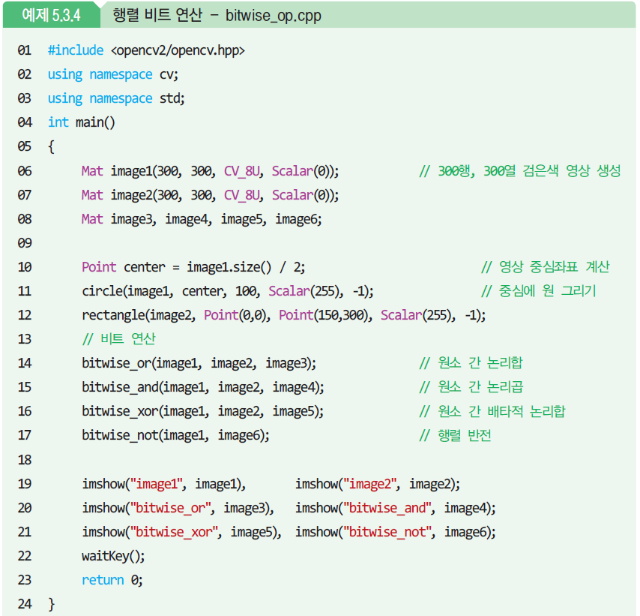
5.3.3 논리(비트) 연산 함수
흰색 원 그리기
내부 채움
흰색 사각형 그리기
내부 채움

Slide 28
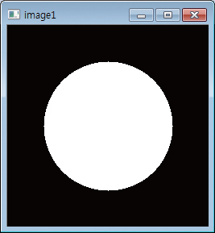
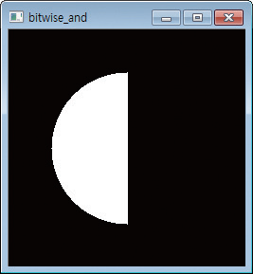
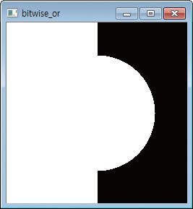
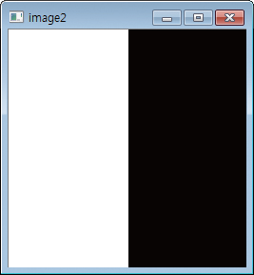
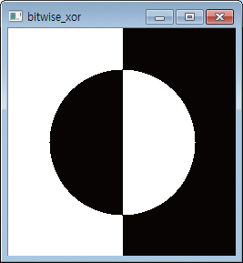
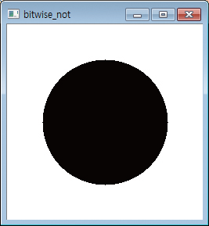
5.3.3 논리(비트) 연산 함수
실행결과

Slide 29
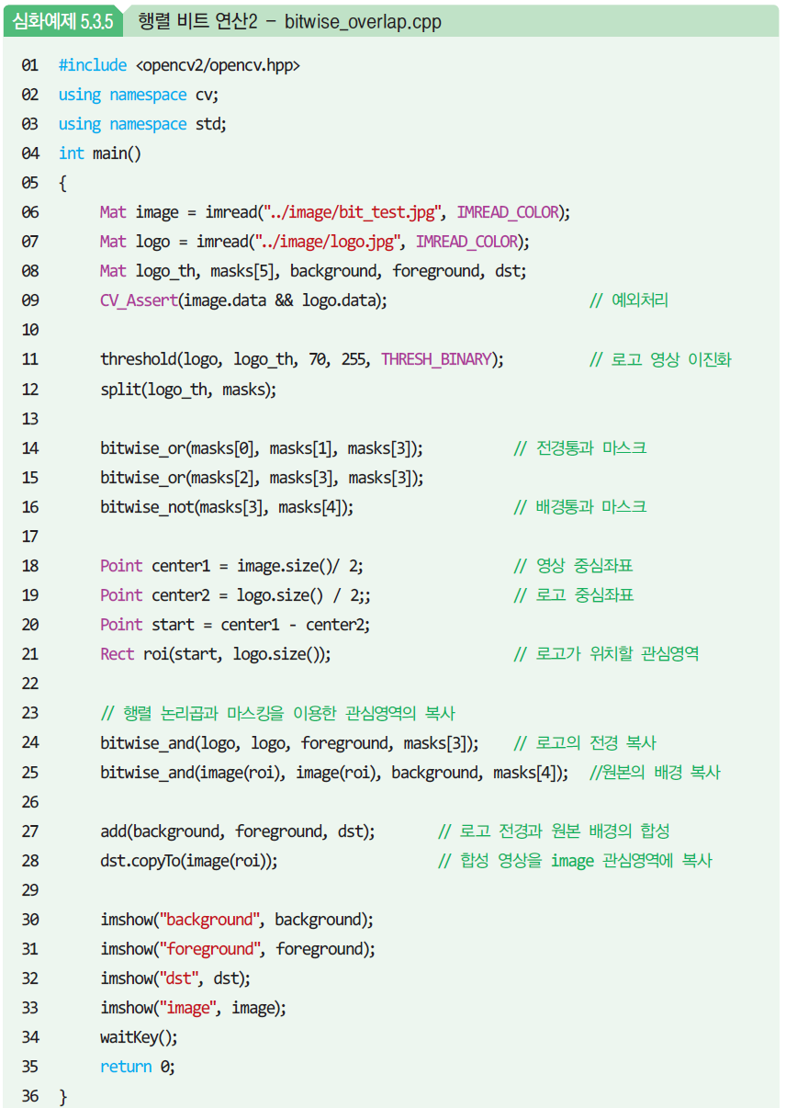





5.3.3 논리(비트) 연산 함수
logo 행렬에 이진화 수행 –
70보다 큰 화소는 255로 변경, 나머지는 0
이진 영상 채널 분리
bitwise_or()
반전

Slide 30
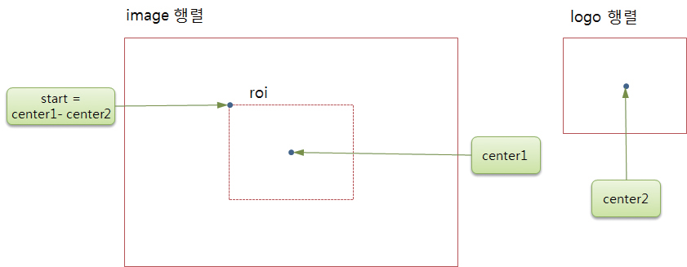
5.3.3 논리(비트) 연산 함수

Slide 31
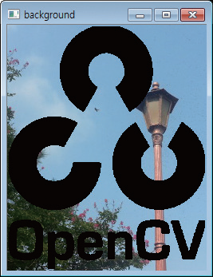

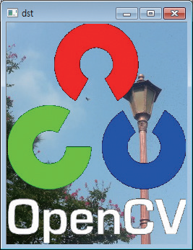
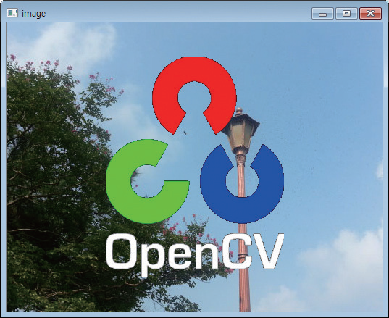
5.3.3 논리(비트) 연산 함수
실행결과

Slide 32
5.4 절댓값, 최댓값, 최솟값 관련 함수
5.4.1 원소의 절댓값 5.4.2 원소의 최솟값과 최댓값

Slide 33
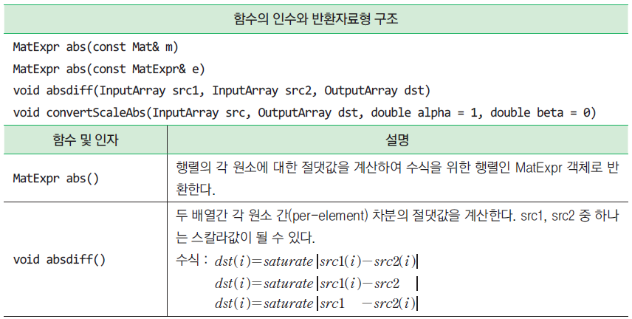
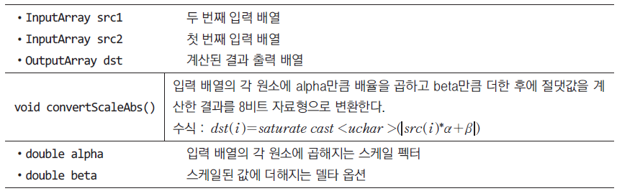
5.4.1 원소의 절댓값

Slide 34
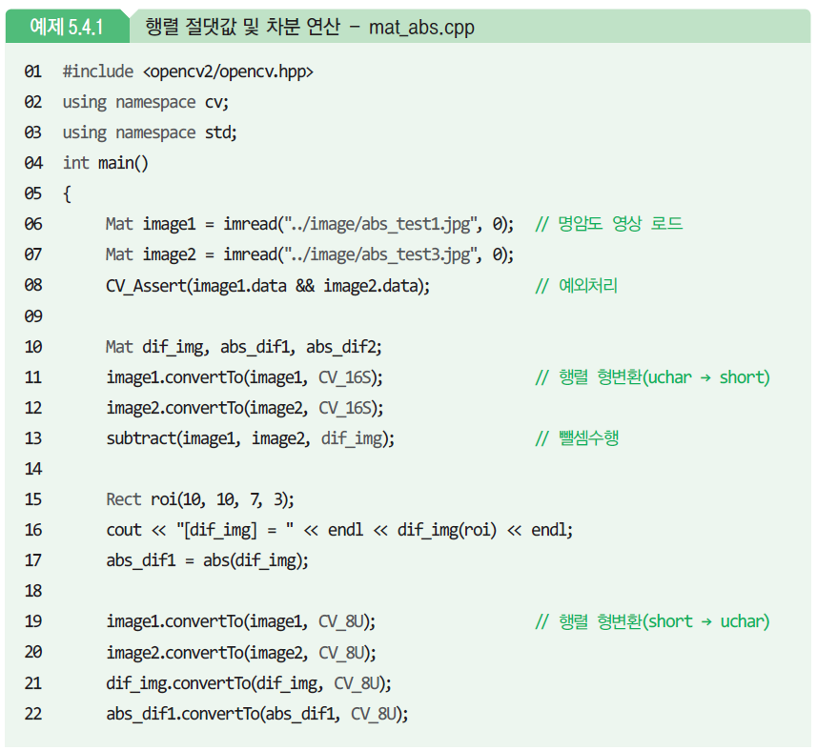
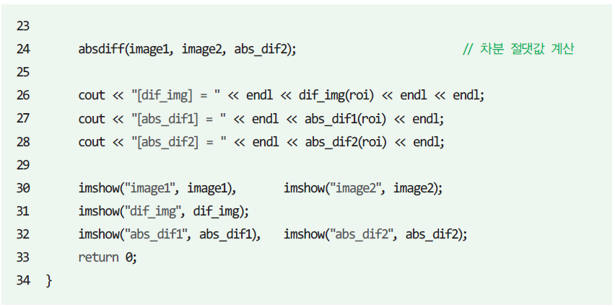
5.4.1 원소의 절댓값
윈도우에 영상 표시 위해

Slide 35
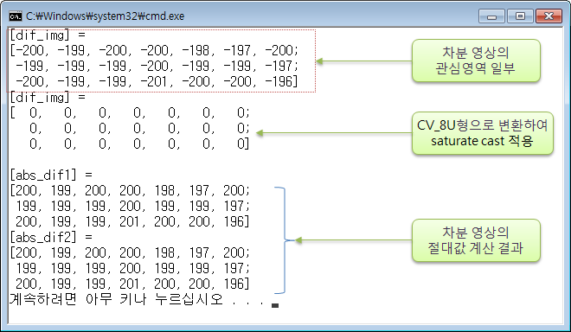


5.4.1 원소의 절댓값
실행결과

Slide 36



5.4.1 원소의 절댓값
실행결과

Slide 37

5.4.2 원소의 최솟값과 최댓값

Slide 38

5.4.2 원소의 최솟값과 최댓값
두 입력 인수 중 하나는 스칼라 값이여도 됨

Slide 39


5.4.2 원소의 최솟값과 최댓값
원소 좌표 받아올 2원소 배열(x, y)
최소값 좌표
최대값 좌표

Slide 40

5.4.2 원소의 최솟값과 최댓값

Slide 41


5.4.2 원소의 최솟값과 최댓값
영상 파일을 읽어서 최소값/ 최대값 구하기 → 영상 개선
최소값과 최대값의 차분에 대한 비율

Slide 42



5.4.2 원소의 최솟값과 최댓값
실행결과

Slide 43
5.5 통계 관련 함수

Slide 44

5.5 통계 관련 함수

Slide 45

5.5 통계 관련 함수

Slide 46


5.5 통계 관련 함수
cv::reduce() 함수의 감축 방식

Slide 47

5.5 통계 관련 함수
컬러 모드 상수값으로 입력가능
마스킹 영역 지정 – 해당 영역 계산

Slide 48

5.5 통계 관련 함수
마스크 원소 중 1인 위치만
image 행렬 평균/표준편차 계산

Slide 49



5.5 통계 관련 함수
실행결과

Slide 50





5.5 통계 관련 함수 - 정렬
Mat_ 행렬 초기화
std::sort()와 인수구조가 동일해서 cv 반드시 적어야 함

Slide 51

5.5 통계 관련 함수
실행결과

Slide 52

5.5 통계 관련 함수
cv::sortIdx() 함수 사용예시
행렬의 정렬한 원본 좌표를 반환

Slide 53


5.5 통계 관련 함수
Mat_ 행렬 초기화
행단위 오름차순
열단위 오름차순

Slide 54

5.5 통계 관련 함수
5행, 4열 ushort 행렬 선언
– 2쌍의 좌표 5개 생성 위해
한 행의 4개 원소로 2개 좌표 생성
2개 좌표로 사각형 지정

Slide 55


5.5 통계 관련 함수
열단위 오름차순 정렬 후 원본 좌표 반환
정렬된 좌표로 사각형 넓이 순 출력

Slide 56


5.5 통계 관련 함수
1행 출력 위해 행렬 전치

Slide 57
5.6 행렬 연산 함수

Slide 58


5.6 행렬 연산 함수

Slide 59





5.6 행렬 연산 함수

Slide 60

5.6 행렬 연산 함수
실행결과

Slide 61

5.6 행렬 연산 함수
4개 좌표로 사각형 그리고 , 사각형 회전하기
4개 좌표를 저장할 벡터
회전 변환 행렬 지정
입력벡터(4개좌표)에 cv::transform() 함수로
회전 변환 행렬 적용하여 회전변환수행
→ 반환 벡터는 회전변환된 좌표들

Slide 62

5.6 행렬 연산 함수
사각형 그릴 영상 생성
직선으로 입력 사각형 그리기
직선으로 변환된 사각형 그리기
회전 변환 좌표 출력

Slide 63


5.6 행렬 연산 함수
실행결과
입력 좌표
회전 변환 좌표

Slide 64


5.6 행렬 연산 함수

Slide 65




5.6 행렬 연산 함수
연립 방정식 해 구하기
Matx_ 객체로 간편 초기화
입력행렬과 역행렬의 행렬곱

Slide 66
단원 요약
OpenCV에서는 Mat 객체에 대한 다양한 연산을 할 수 있는 함수를 제공한다. 행렬을 뒤집는 cv::flip(), 인수로 지정한 횟수만큼 반복하여 복사하는 cv::repeat(), 행렬을 전치하는 cv::transpose() 함수가 있다.
Mat 객체는 하나 이상의 채널로 구성되기 때문에 채널을 합성하고, 분리할 수 있다. 채널의 합성은 cv::merge() 함수를 사용하며, 채널의 분리하는 split() 함수를 사용한다. 또한 3개 채널이 구성된 행렬은 컬러 영상으로 표현되며, 단일채널 행렬은 명암도 영상으로 나타난다.
두 배열(행렬 혹은 벡터)의 원소 간에 사칙연산을 수행하도록 cv::add(), cv::subtract(),cv::multiply(), cv::divide() 함수를 제공한다. 이 함수들은 두 행렬의 원소 간(perelement)에 연산을 수행한다. 이때, mask 행렬을 이용해서 특정영역만 연산을 수행할 수 있다.
행렬에 대한 비트 연산을 위해서 cv::bitwise_and(), cv::bitwise_and(), bitwise_xor(), cv::bitwise_and() 함수를 제공하며, 두 행렬의 원소간에 연산을 수행한다.
cv::min(), cv::max() 함수로 두 행렬의 원소 간에 작은 값들과 큰 값들로 구성된 행렬을 만들 수 있다. 또한 하나의 행렬에서 최댓값과 최솟값의 원소값과 원소의 위치를 가져올 수 있는 cv::minMaxIdx(), cv::minMaxLoc() 함수도 제공한다.

Slide 67
단원 요약
OpenCV에서는 행렬의 원소를 정렬하는 함수를 제공하는데, cv::sort() 함수는 원소의 정렬을 수행하며, cv::sortIdx() 함수는 정렬된 원소의 원 위치를 반환한다. 이때, SORT_EVERY_ROW 옵션은 행방향으로 정렬하며, ORT_EVERY_COLUMN 옵션은열 방향으로 정렬을 수행한다.
OpenCV에서는 하나의 행렬에서 전체 원소의 합과 평균, 표준편차와 같은 통계적인 요소를 계산해주는 cv::sum(), cv::mean(), cv::meanStdDev() 등의 함수를 제공한다.
cv::gemm() 함수는 행렬의 곱을 수행하며, cv::transform()는 입력 좌표에 대해서 변환행렬을 행렬 곱으로 합하여 결과 좌표를 계산해 준다.
OpenCV에서는 역행렬을 구해주는 cv::invert() 함수와 연립방정식의 해를 구해주는cv::solve() 함수를 제공한다. 역행렬을 계산할 때, 플래그 옵션으로 DECOMP_LU는 가우스 소거법으로 계산하며, DECOMP_SVD는 특이치 분해 방법으로 계산한다.

